Slide 1
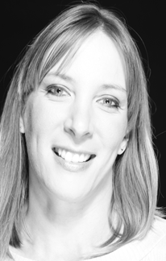
Séverine NIVAUD
36 ans, Nogentaise, exerçant dans de grands groupes financiers en tant que Contrôleur de Gestion depuis une dizaine d’année.
Adepte de la Médecine douce et une volonté d’exercer une activité qui nous unit humainement !

